Slide 1
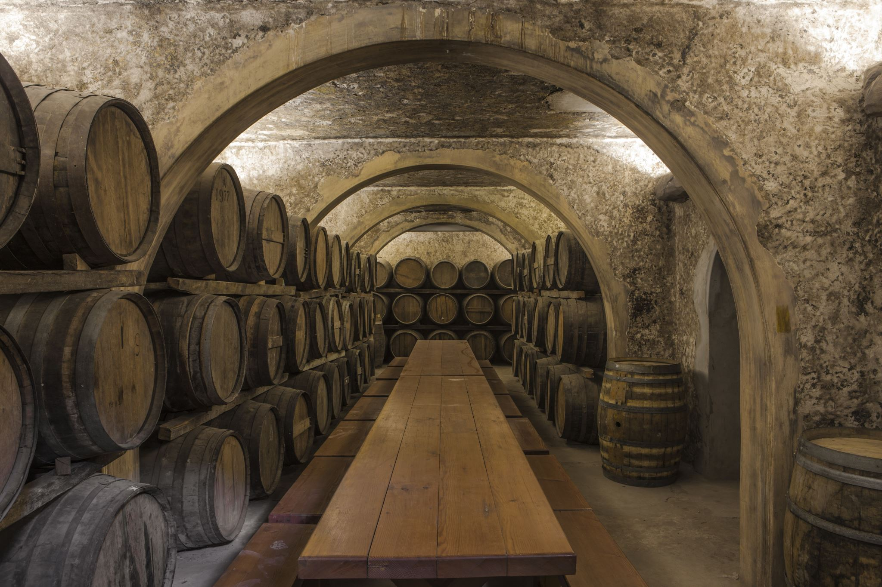
VÝROBA VÍNA
Gabriela Tulpová
Chemie a technologie materiálů pro konzervování-restaurování

Slide 2
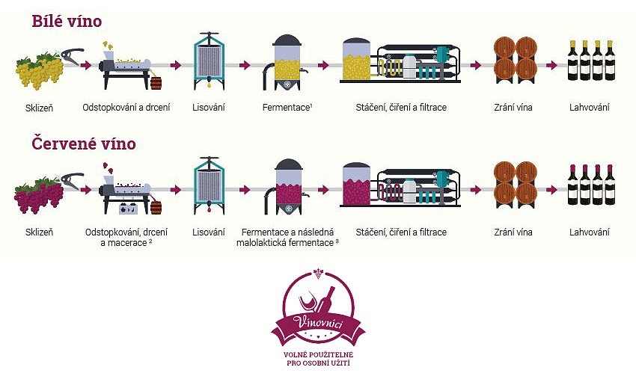

Slide 3
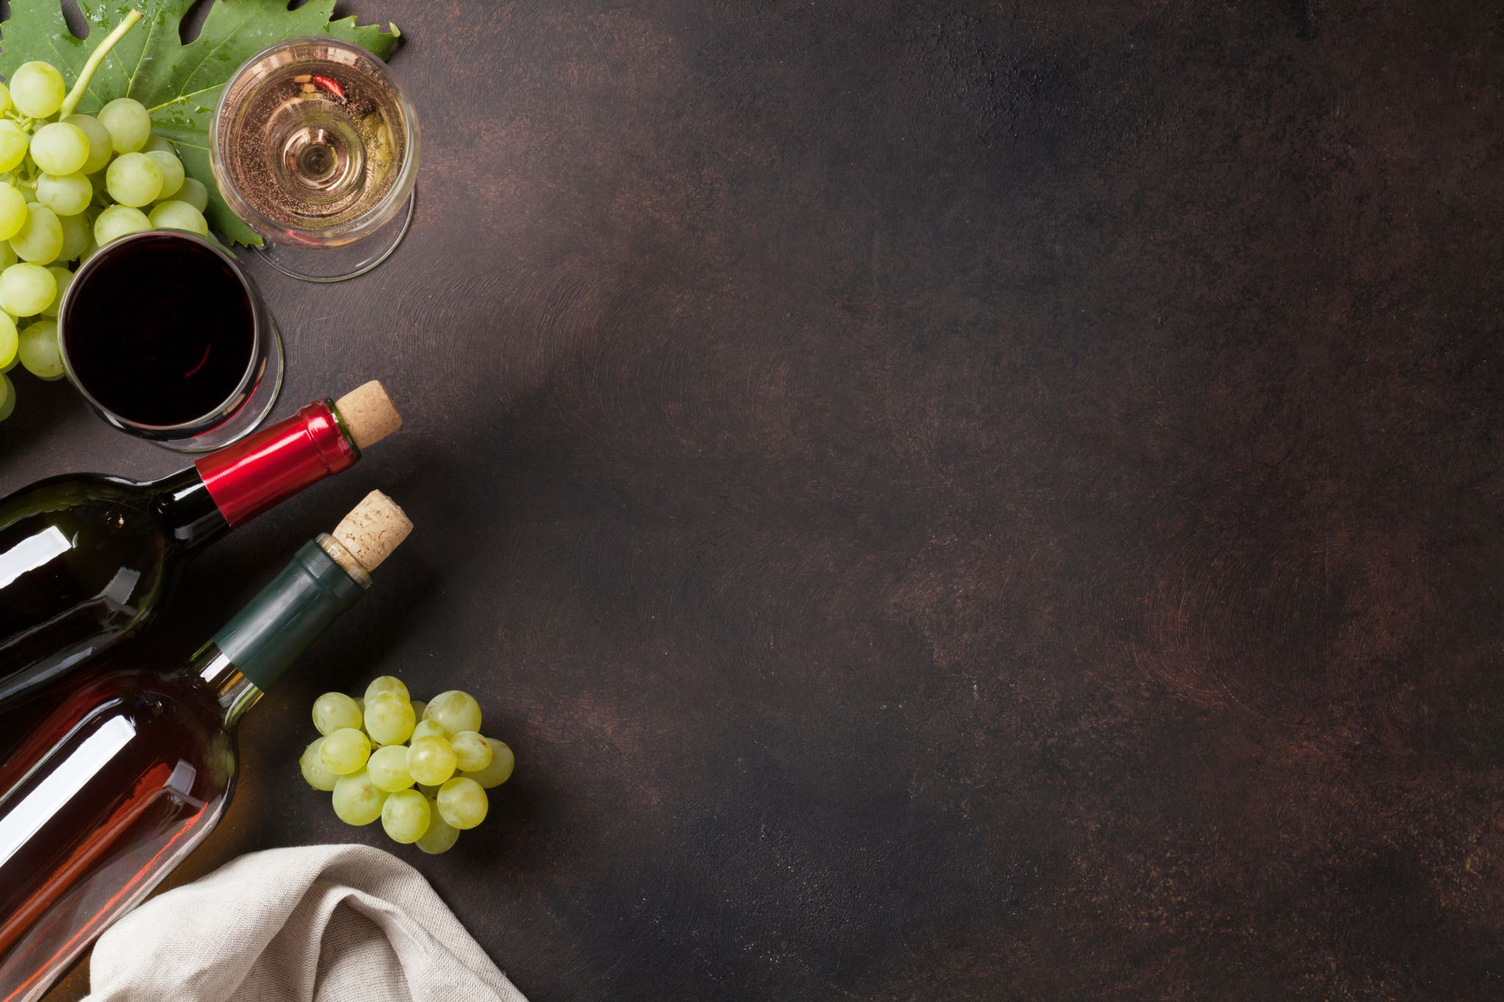
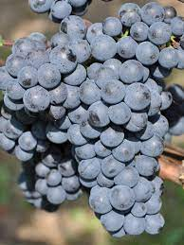
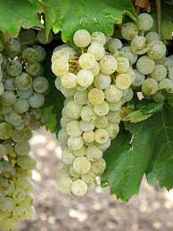
Sklizeň hroznů
Bílá vína
bílé nebo modré moštovní odrůdy
Červená vína
modré moštovní odrůdy
typické kombinování odrůd
Růžová vína
modré moštovní odrůdy

Slide 4
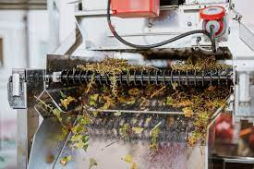
Odstopkování a drcení
zdravé bobule oddělené od nezdravých bobulí a třapin - odzrnění
oddělení nechtěných částí
mechanické narušení bobulí = rmut
během drcení nesmí dojít k porušení pecek

Slide 5
Macerace
= nakvašení bobulí, přičemž se do moštu uvolňují v nich obsažené látky
bílá vína : několik hodin až dní
červená vína: týdny
růžová vína: několik hodin
ovlivnění barvy, aromatického projevu a schopnosti archivace
kryomacerace – celý proces prováděn při nízkých teplotách

Slide 6
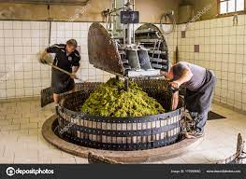
Lisování
oddělení moštu a vylisované slupky
výlisnost cca 70 %
při použití modrých odrůd na výrobu bílého vína se lisuje okamžitě

Slide 7
Kvašení
= fermentace
kvasinky přeměňují cukry na alkohol a oxid uhličitý
C₆H₁₂O₆ = 2 C₂H₅OH + 2 CO₂ + teplo
zásadní teplota – vliv na aktivitu kvasinek
MALOLAKTICKÁ FERMENTACE
při výrobě červených vín
přeměna kyseliny jablečné na kyselinu mléčnou

Slide 8
Školení vína
SÍŘENÍ
přidání oxidu siřičitého, chránění vína
STÁČENÍ
= oddělení vína od mrtvých kvasinek na dně nádoby
ČIŘENÍ
= srážení nečistot v tekutině a jejich sedimentaci na dno nádoby, užití tzv. čiřidel
FILTRACE
= zachycení pevných částic ve víně
ZRÁNÍ VÍNA
v sudu nebo tanku
kratší nebo delší dobu

Slide 9
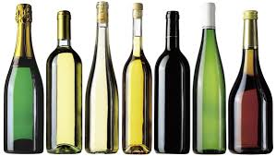
Lahvování
záleží na zvolení vhodného uzávěru
volí se dle toho, zda je víno určeno k rychlé spotřebě, nebo na dlouhodobější archivace

Slide 10
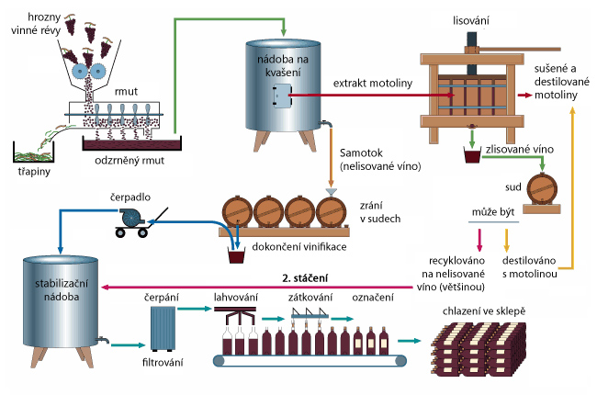

Slide 11
Zdroje
https://www.vinovnici.cz/clanek/30-vyroba-vina-krok-za-krokem
https://blog.winehouse.cz/jak-se-vyrabi-vino/
https://www.vinomapa.cz/vyroba-vina-9-zakladnich-kroku/
https://www.google.com/imgres?imgurl=https%3A%2F%2Fwww.vinarstvi-glosovi.cz%2Fupload%2Fslechteni%2Ffratava.jpg&tbnid=9N4IWHBAV1bakM&vet=12ahUKEwiMmOL0psuCAxWxYKQEHYuSDjUQMygDegQIARBS..i&imgrefurl=https%3A%2F%2Fwww.vinarstvi-glosovi.cz%2Fmostove-odrudy&docid=OqI_LIZFuso4AM&w=600&h=800&q=modré%20moštové%20odrůdy&client=safari&ved=2ahUKEwiMmOL0psuCAxWxYKQEHYuSDjUQMygDegQIARBS
https://www.google.com/imgres?imgurl=https%3A%2F%2Fizahradkar.cz%2Fwp-content%2Fuploads%2F2020%2F09%2Fp3-Helios-foto-Pavel-Pavlousek.jpg&tbnid=SBC9Bhz4Ob_RUM&vet=12ahUKEwiv-7aQp8uCAxUFTKQEHX_AAxkQMygCegQIARBN..i&imgrefurl=https%3A%2F%2Fizahradkar.cz%2Fzahrada%2Fovoce%2Freva-vinna%2Fktere-mostove-odrudy-revy-vybrat-zahrady-burcak-vino%2F&docid=sb_pV_g5cIjRWM&w=712&h=950&q=bílé%20moštové%20odrůdy&client=safari&ved=2ahUKEwiv-7aQp8uCAxUFTKQEHX_AAxkQMygCegQIARBN
https://www.google.com/imgres?imgurl=https%3A%2F%2Fdogindock.com%2Fwp-content%2Fuploads%2F2022%2F01%2FFO1_5114-1024x681.jpg&tbnid=zpLU2OxfXcWq0M&vet=12ahUKEwj9sczVp8uCAxUzWaQEHfbCCxcQMygAegQIARBO..i&imgrefurl=https%3A%2F%2Fdogindock.com%2Fvyroba-vina-krok-za-krokem%2F&docid=DTRPeiIt5sqHqM&w=1024&h=681&q=odstopkování%20hroznů&client=safari&ved=2ahUKEwj9sczVp8uCAxUzWaQEHfbCCxcQMygAegQIARBO
https://www.google.com/imgres?imgurl=https%3A%2F%2Fst3.depositphotos.com%2F1606954%2F17509%2Fi%2F1600%2Fdepositphotos_175099640-stock-photo-pressing-grapes-in-hautvillers-champagne.jpg&tbnid=UNjpwZm_4enATM&vet=12ahUKEwiX9dqUqMuCAxVMsCcCHYM4DnQQMygHegQIARBS..i&imgrefurl=https%3A%2F%2Fdepositphotos.com%2Fcz%2Feditorial%2Fpressing-grapes-in-hautvillers-champagne-175099640.html&docid=HaR7IQJ6z7qqRM&w=1600&h=1168&q=lisování%20hroznů&client=safari&ved=2ahUKEwiX9dqUqMuCAxVMsCcCHYM4DnQQMygHegQIARBS
https://www.google.com/imgres?imgurl=https%3A%2F%2Fmojelahve.cz%2Fimages%2Farticles%2Forig%2F996%2F692%2F01c45edce7fa99aab86c86e5d866547f.jpg&tbnid=tk3x5r-yYZKYiM&vet=12ahUKEwiL7Lq_qMuCAxWTmicCHRNvBfUQMygZegUIARCMAQ..i&imgrefurl=https%3A%2F%2Fmojelahve.cz%2Fclanek%2Flahve-na-vino-roli-hraji-tradice-standardy-i-kreativita-vinare-308&docid=QNMQx_lfVb799M&w=1200&h=678&q=lahvování%20vína&client=safari&ved=2ahUKEwiL7Lq_qMuCAxWTmicCHRNvBfUQMygZegUIARCMAQ

Slide 12
Děkuji za pozornost

